Slide 1
Разработка программного обеспечения для системы управления стендом испытательным гидробарическим
Симоновский Даниил, группа 5130901/10101
Руководитель - Лавров Алексей Александрович
Работа выполняется на базе АО «НПО «Прибор»

Slide 2
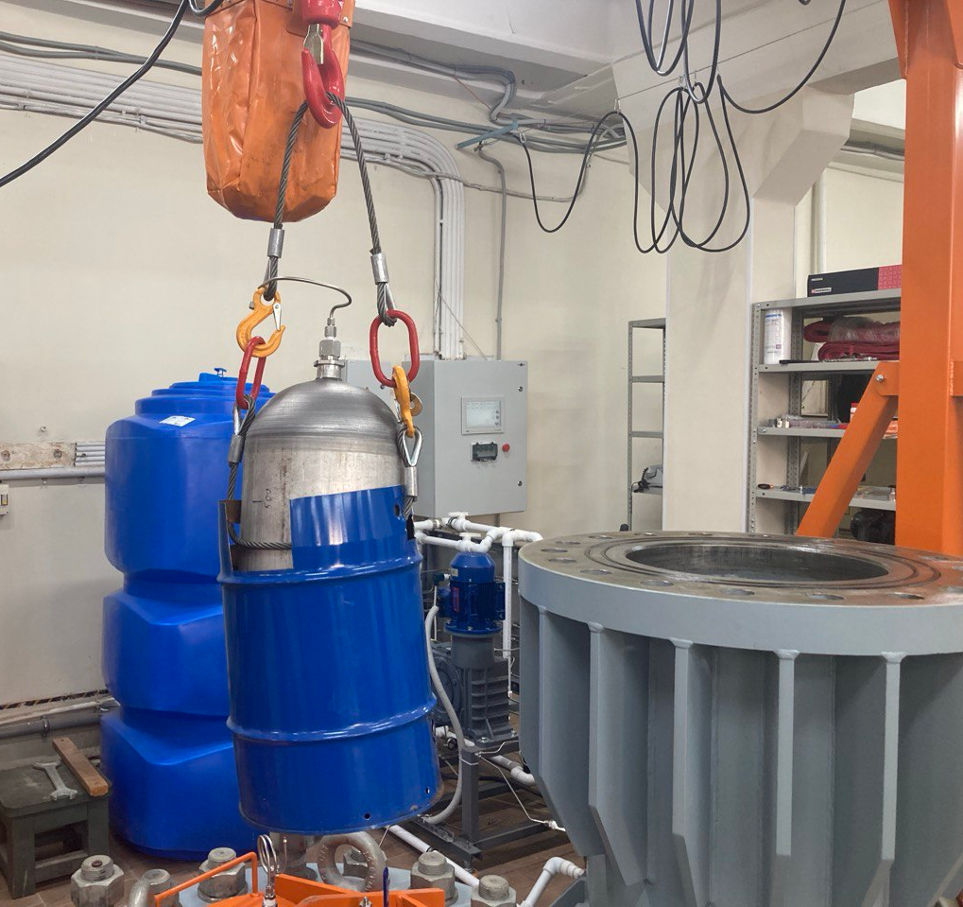
Актуальность
Необходимость тестировать оборудование, работающее под высоким давлением.
Отсутствие автоматизированных решений на территории СПб.
Избыточность существующих решений на рынке.
Работа выполняется для компании АО «НПО «Прибор».
Notes:
Пройтись по актуальности 1 минута

Slide 3
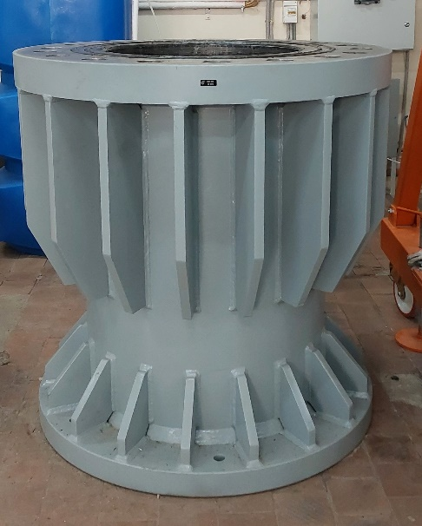
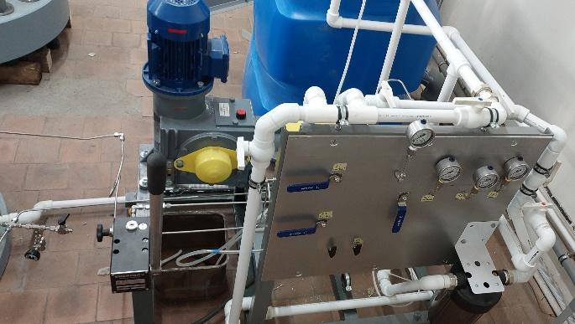
Что такое СИГ
Гидробак
Система кранов
Notes:
Рассказать что сиг это гидробак, в который подается вода под давлением, благодаря системе кранов. Максимальное давление установки 38 МПа

Slide 4
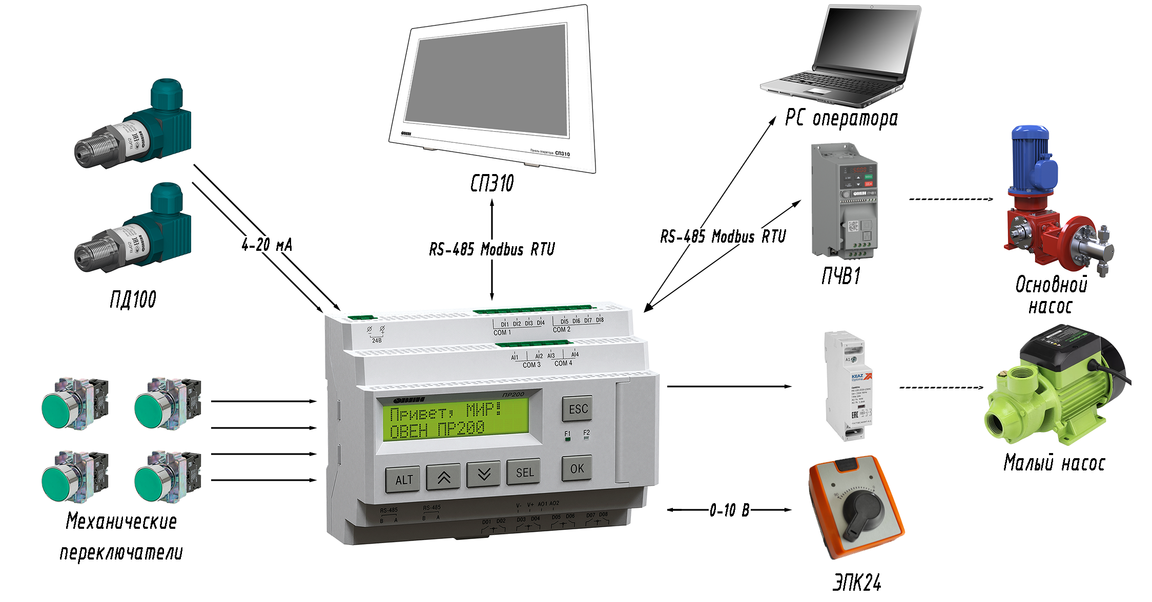
схема подключений СИГ
ПР200
Notes:
1 минута. Рассказать про устройства и их способы подключения (в конце будет 3.5 минуты)

Slide 5
ЦЕЛИ и задачи
Целью выпускной квалификационной работы является:
Разработка программного обеспечения для СИГ.
Задачи:
Разработка ПО для панели оператора СП310.
Разработка ПО для контроллера ПР200.
Разработка ПО для дублирующего интерфейса оператора.
Разработка программы для визуализации процесса испытаний по сохраненным данным.
Notes:
Цели, 30 секунд

Slide 6
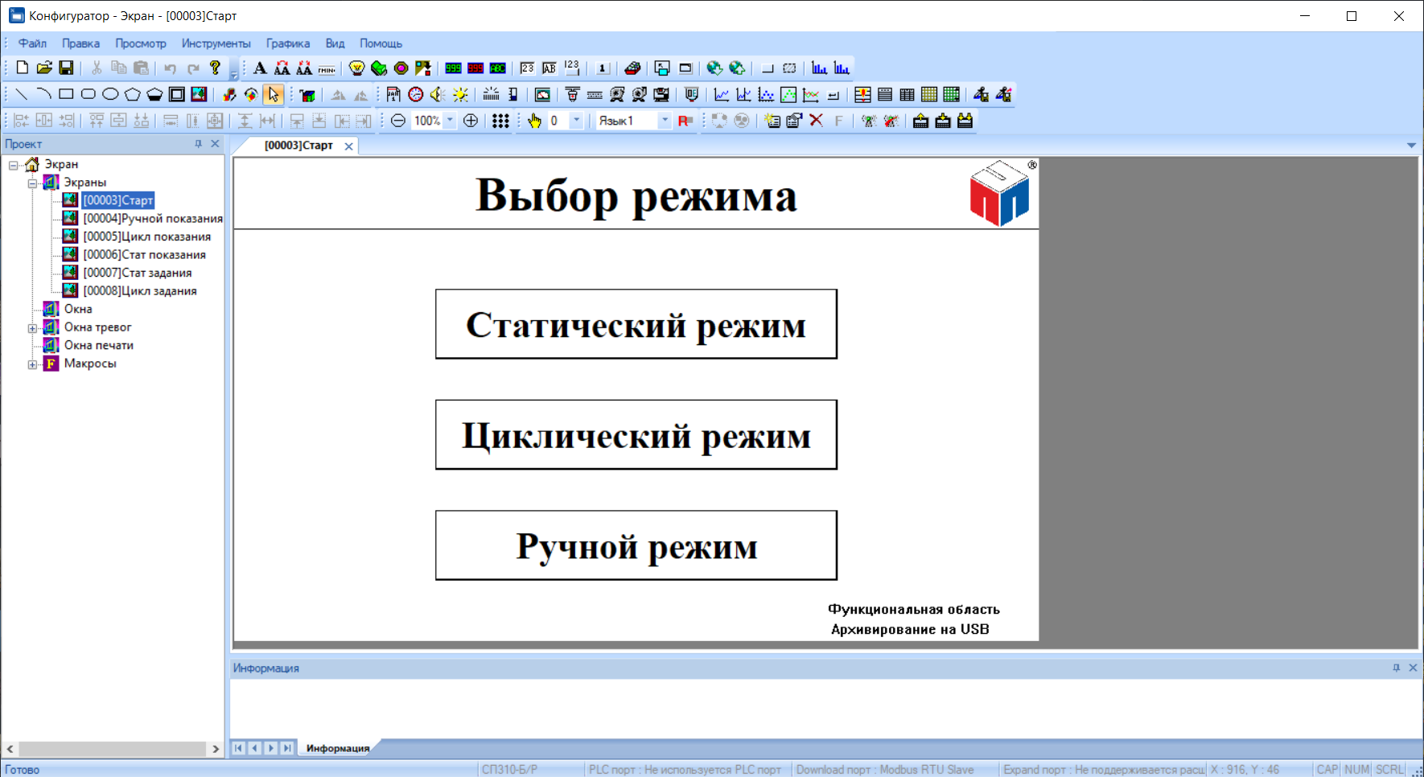
Интерфейс среды программирования СП310

Slide 7
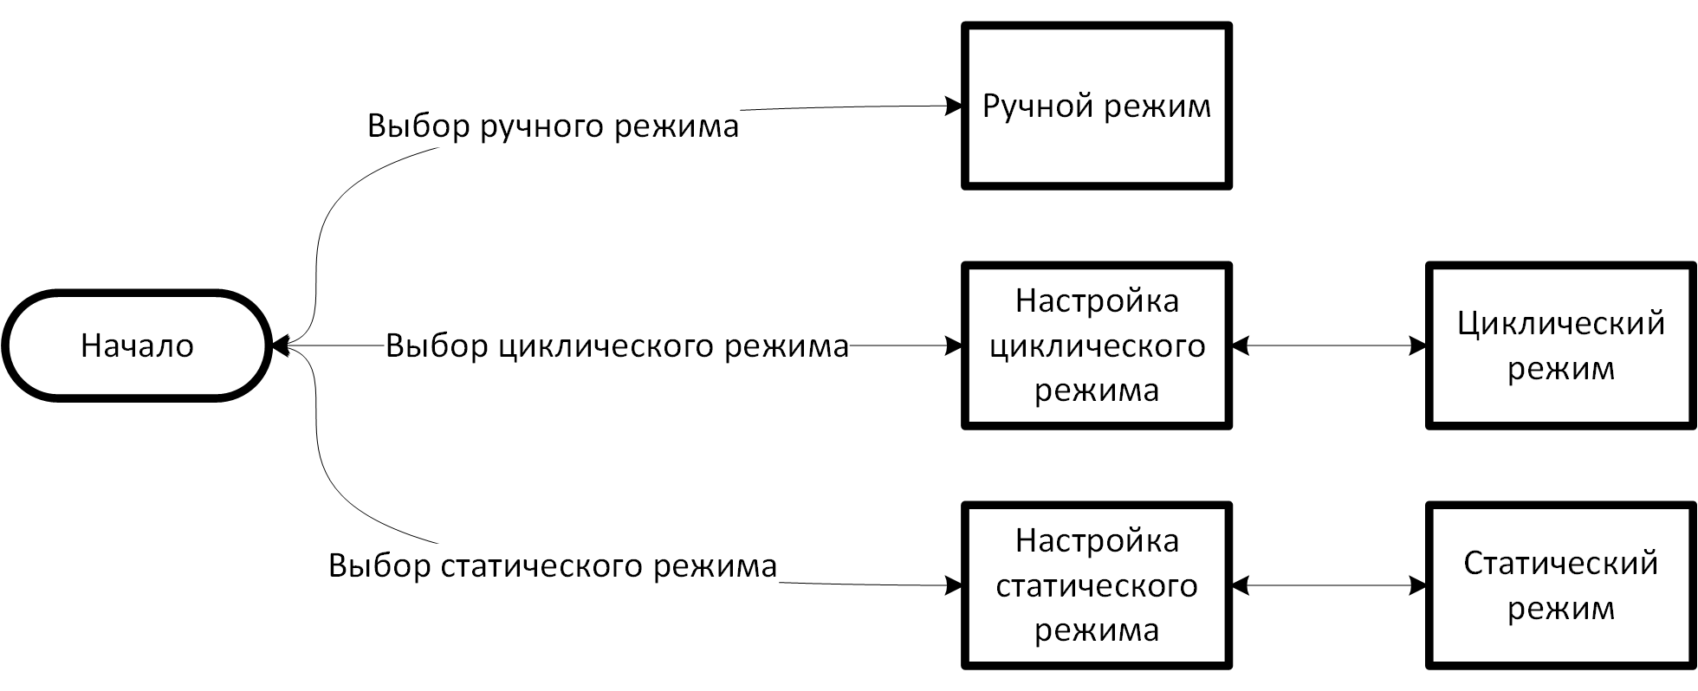
Меню для пользователя

Slide 8
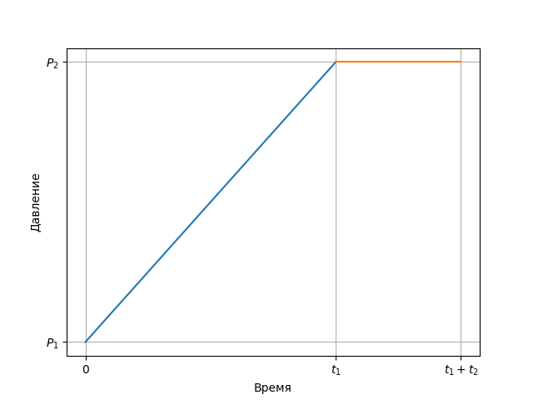
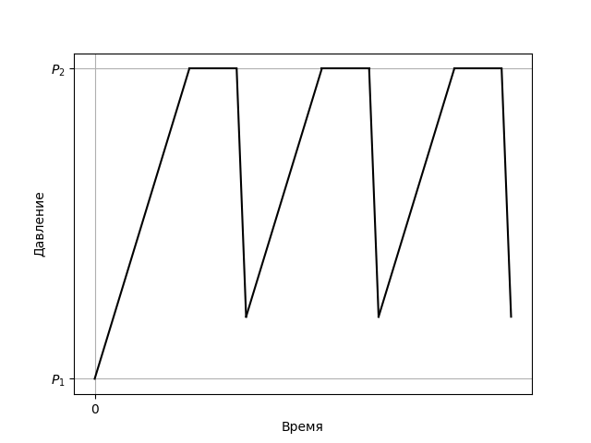
Циклический режим

Slide 9
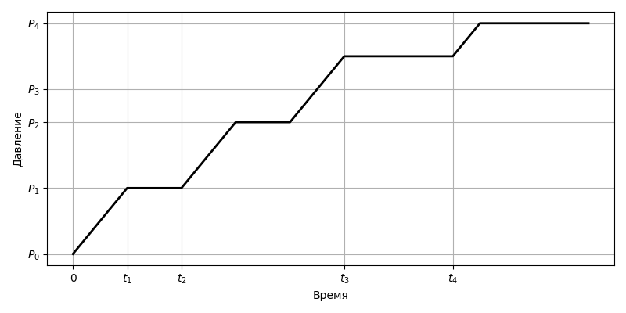
Статический режим

Slide 10
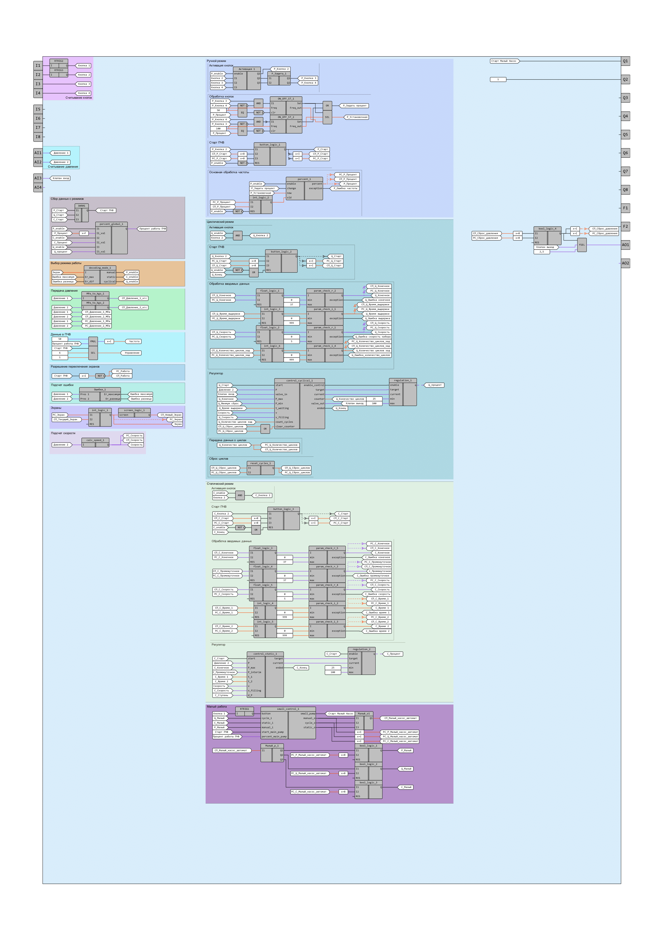
КОД контроллера ПР200 общие действия для режимов

Slide 11
КОД ПР200. Ручной режим

Slide 12
КОД ПР200. Циклический режим
12

Slide 13
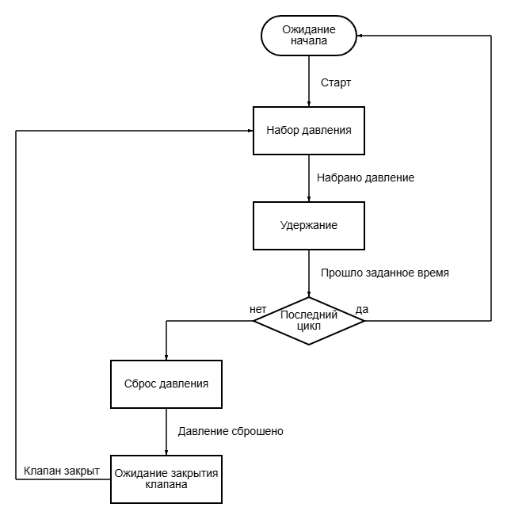
КОД ПР200. Циклический режим
13

Slide 14
КОД ПР200. Статический режим
14

Slide 15
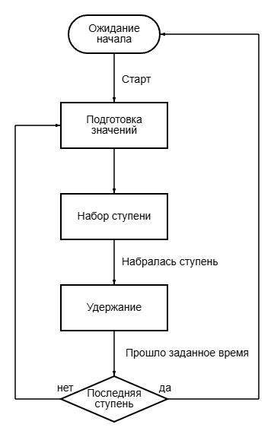
КОД ПР200. Статический режим
15

Slide 16
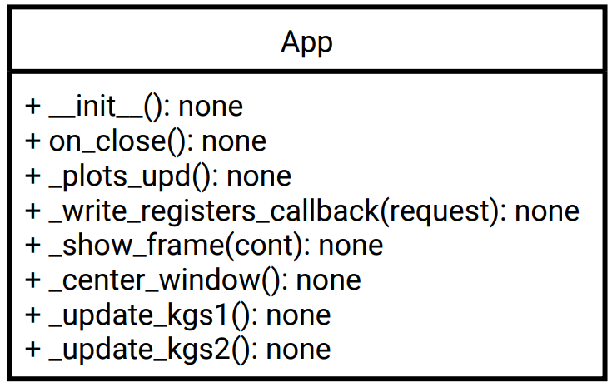
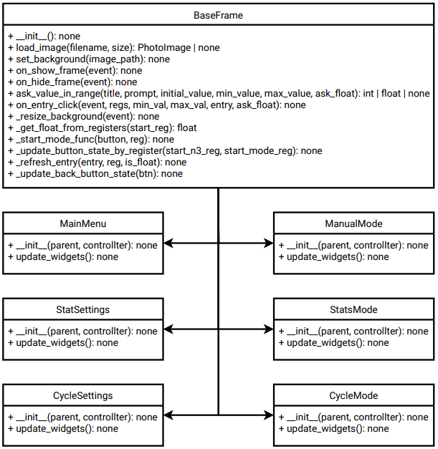
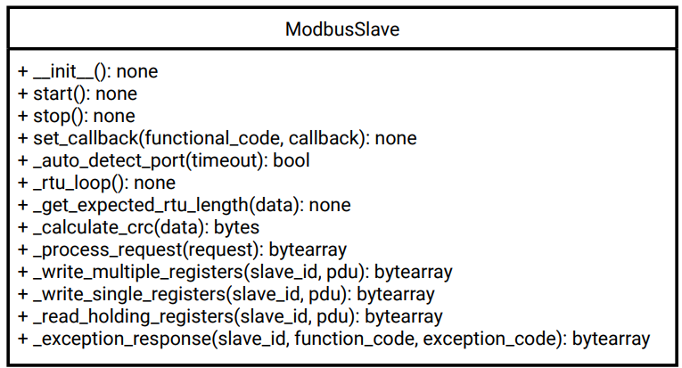
КОД удалённого рабочего места оператора

Slide 17
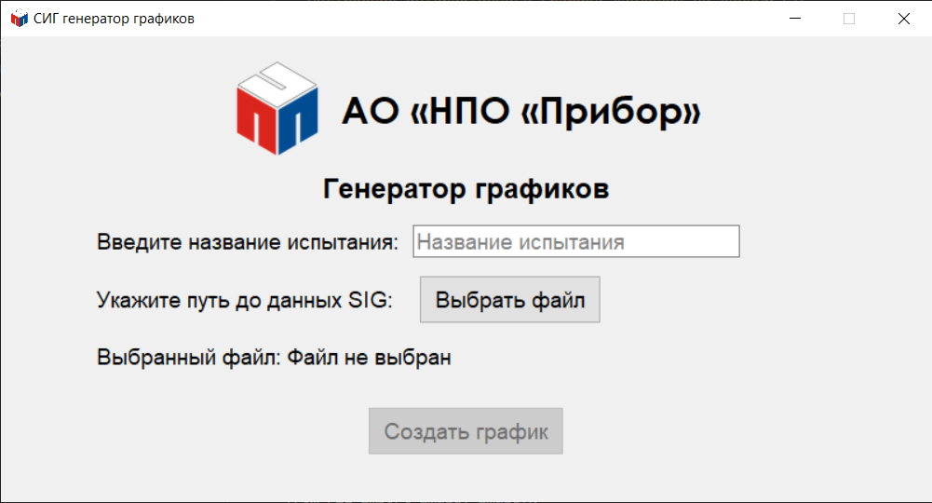
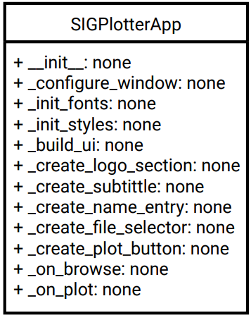
Программа для отрисовки графиков

Slide 18
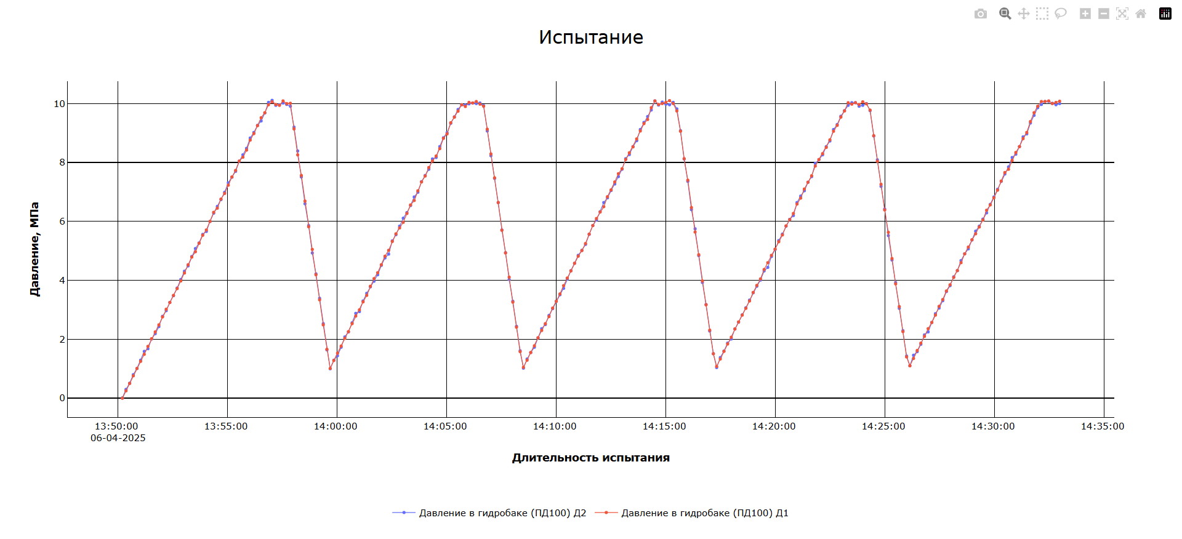
Программа для отрисовки графиков

Slide 19
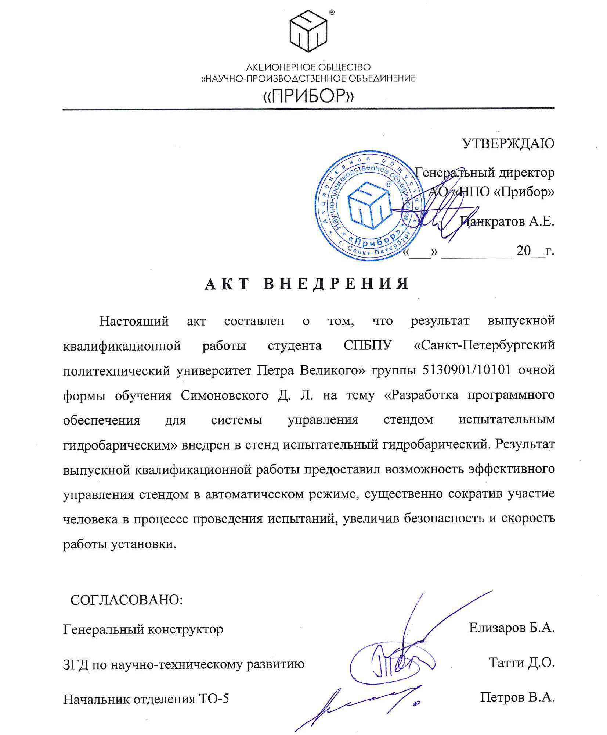
Выводы
В результате выполнения выпускной квалификационной работы было разработано программное обеспечение для СИГ, а также дополнительное приложение, для отрисовки графиков.
Разработка была внедрена в работу в АО «НПО «Прибор»

Slide 20
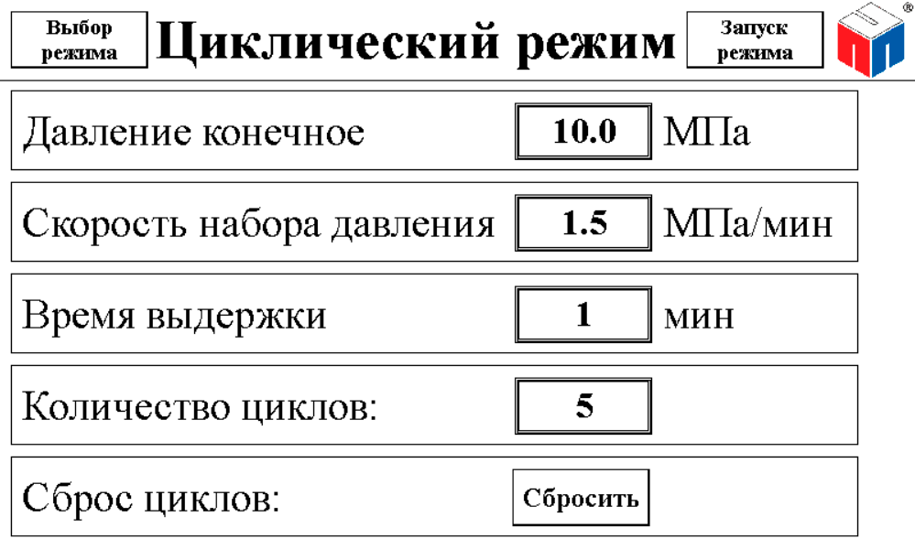
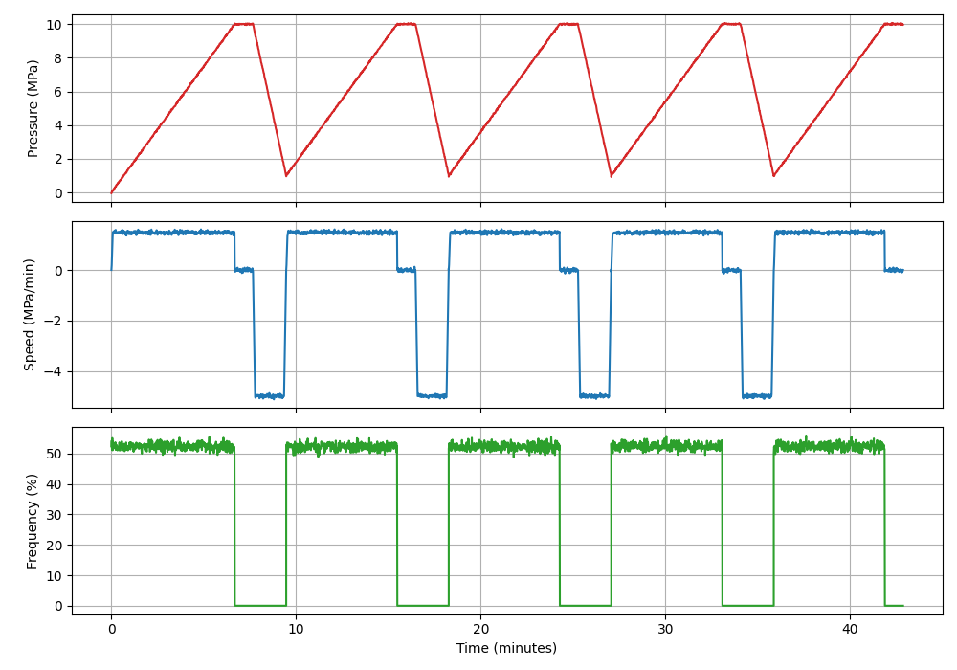
Тест Циклические испытания

Slide 21
Тест Циклические испытания

Slide 22
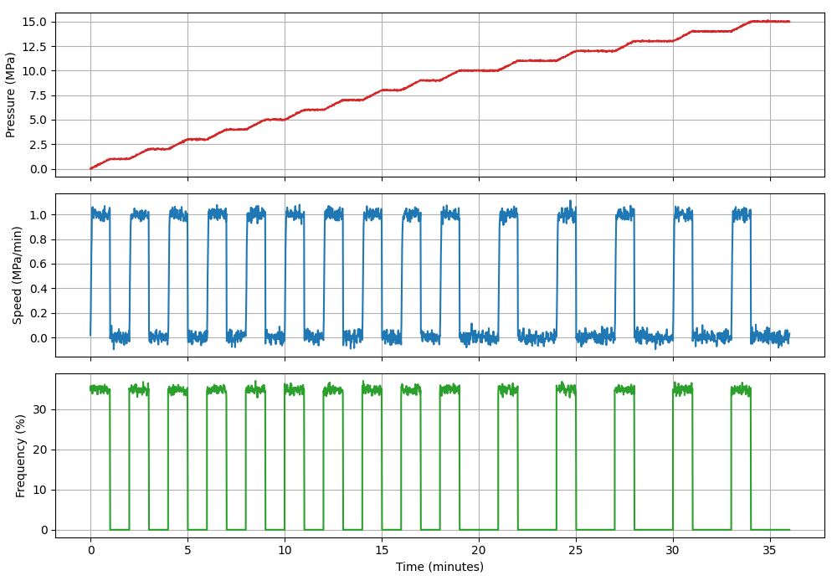
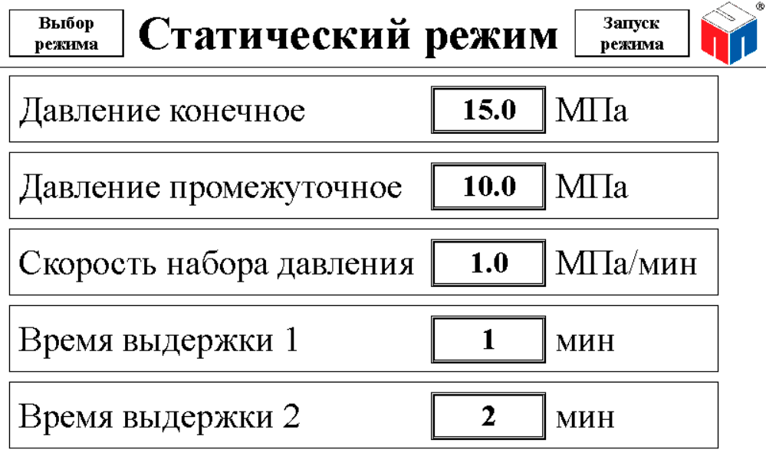
Тест Статические испытания

Slide 23
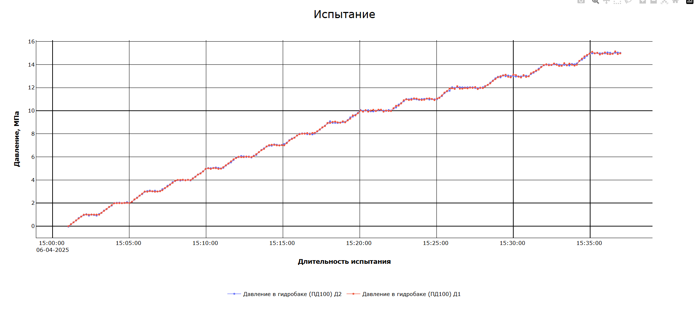
Тест Статические испытания

Slide 24
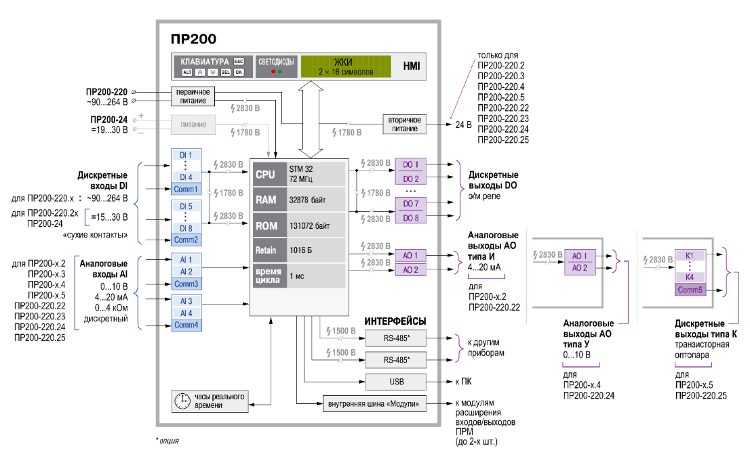
ПР200 Функциональная схема

Slide 25
Малый насос

Slide 26
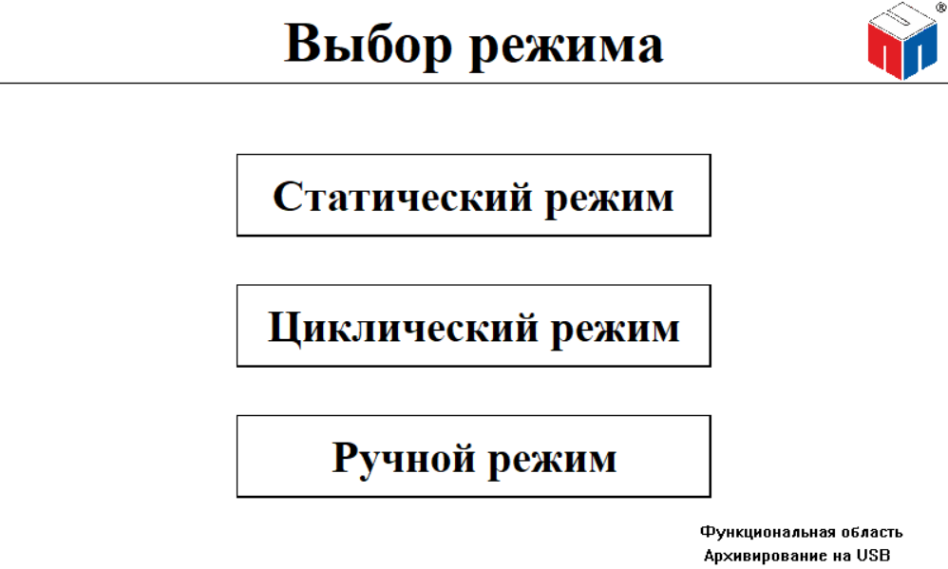
Выбор режима

Slide 27
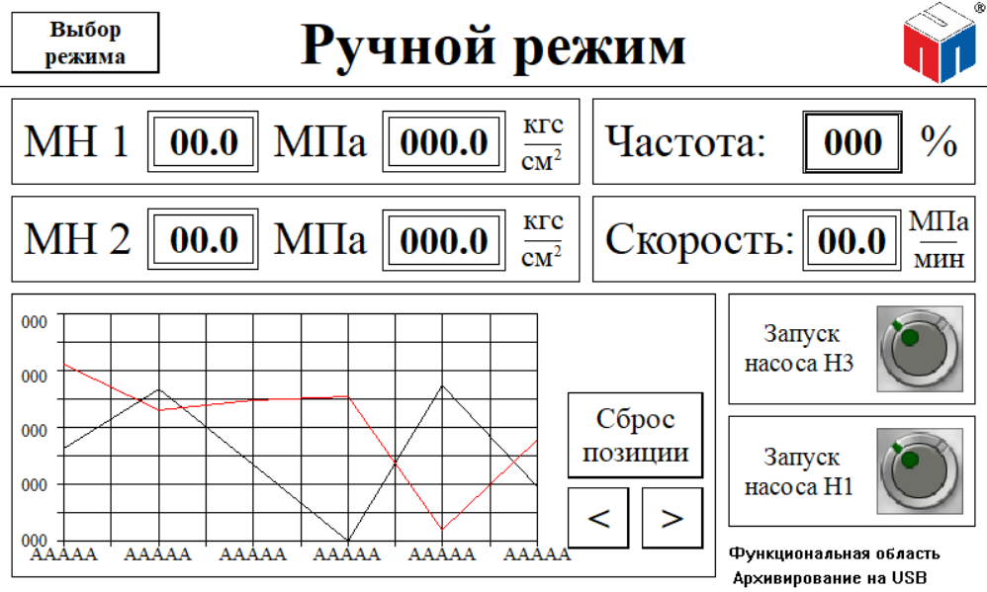
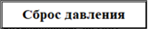
Ручной режим

Slide 28
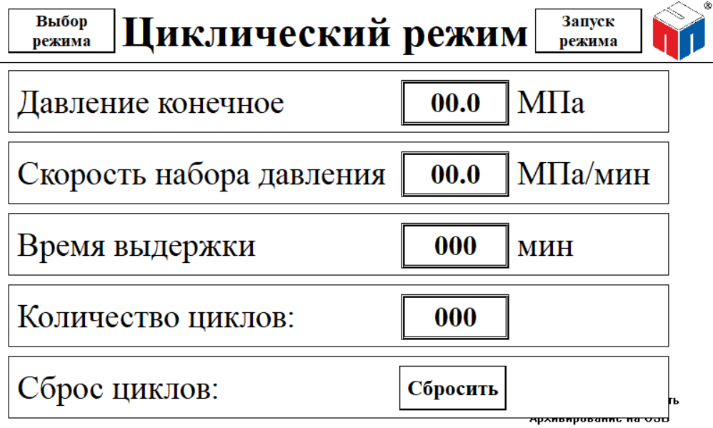
Циклический режим

Slide 29
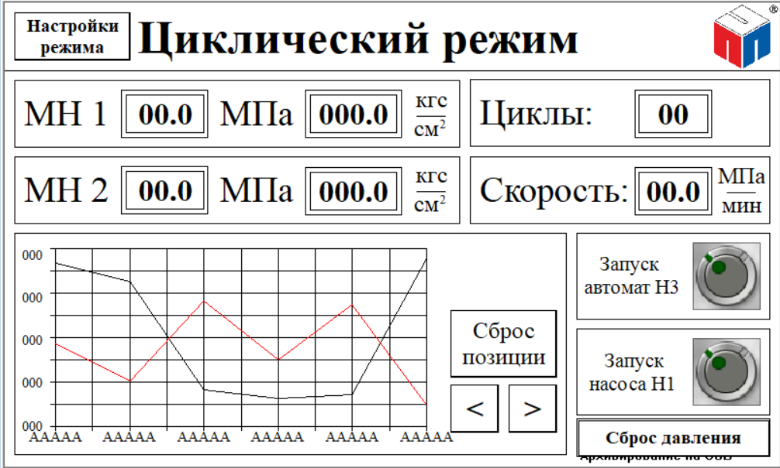
Циклический режим

Slide 30
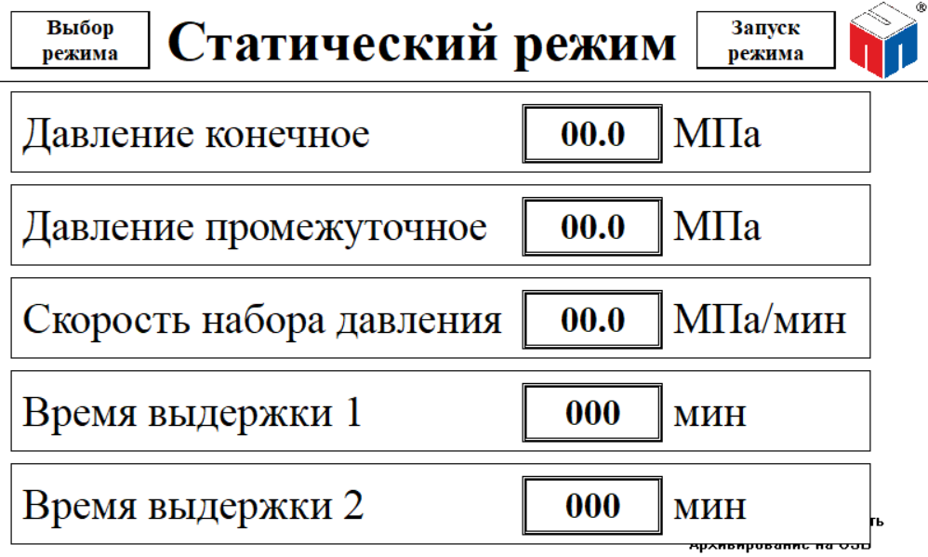
Статический режим

Slide 31
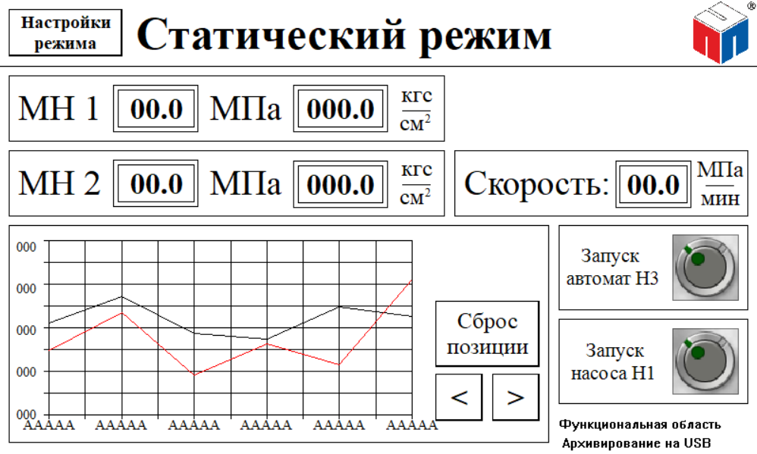
Статический режим

Slide 32
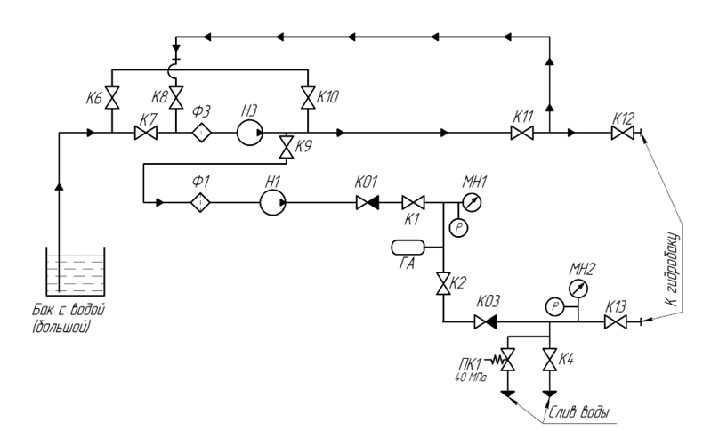
Пневмогидравлическая схема СИГ

Slide 33
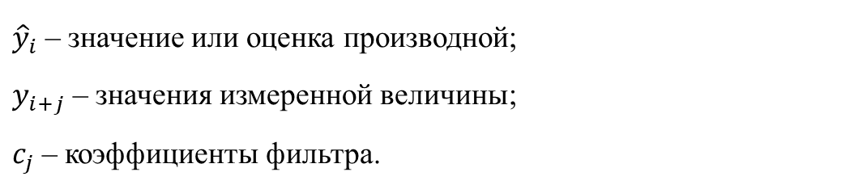
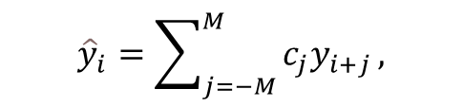
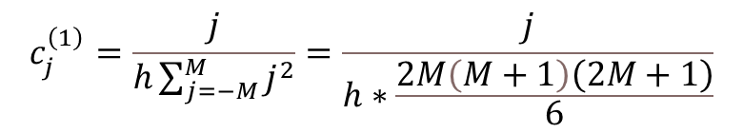
Подсчет скорости фильтр Савицкого-Голея
$${\hat{y}}_{i}=\sum_{j=−M}^{M}{c_{j}y_{i+j}},$$
Общий вид:
Для получения 1 производной и аппроксимации 1 степени:
В проекте M = 4, h=200 ms.
${\hat{y}}_{i}$ – значение или оценка производной;
$y_{i+j}$ – значения измеренной величины;
$c_{j}$ – коэффициенты фильтра.
$$c_{j}^{\left(1\right)}=\frac{j}{h\sum_{j=−M}^{M}{j^{2}}}=\frac{j}{h∗\frac{2M\left(M+1\right)\left(2M+1\right)}{6}}$$

Slide 34
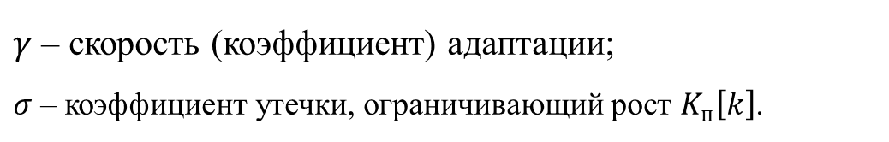
П-регулятор с сигма адаптацией
Скорость от процента ПЧВ на пустом баке:
Формула П-регултора:
Подстройка (сигма адаптация):
$$y=0.02865982 ∗ x$$
$$u\left[k\right]=K_{п}e\left[k\right]$$
$$K_{п}\left[k+1\right]=K_{п}\left[k\right]+γe\left[k\right]−σK_{п}\left[k\right]$$
$γ$ – скорость (коэффициент) адаптации;
$σ$ – коэффициент утечки, ограничивающий рост $K_{п}\left[k\right]$.

